Slide 1


1
청각장애인을 안전 운행을 위한
경적 소리 변환 시스템
Horn sound conversion system for deaf person safety driving
지도교수 공기석
2015154018 박현욱
2015152019 신용원
2015154007 김진엽

Slide 2
2
목차
1
졸업 연구 개요
2
관련 연구 및 사례
3
시스템 수행 시나리오
4
시스템 구성도
5
개발환경 및 개발 방법
6
업무 분담
7
졸업연구 및 수행일정
8
필요기술 및 참고문헌

Slide 3
3
졸업연구개요
개발배경
“청각 장애인들이 안전하게 운전할 수는 없을까?”
소리를 감지 가능한 신호로 변환하여 운전자에게 전달하자!
청각 장애인을 위한 소리 변환 솔루션
경적 소리를 감지하여 진동 신호로 전달하는 경적 감지 시스템
후방 장애물을 감지하여 진동 신호로 전달하는 후방 장애물 감지 시스템
소리 감지 센서와 초음파 감지 센서 및 진동 모터를 이용
수집된 데이터를 높은 정확도로 처리하여 핸들에 진동, LED 신호로 출력
개발
목표
개발
효과
청각장애인의 안전 운행 보조 시스템
운전면허 취득 기준 완화

Slide 4

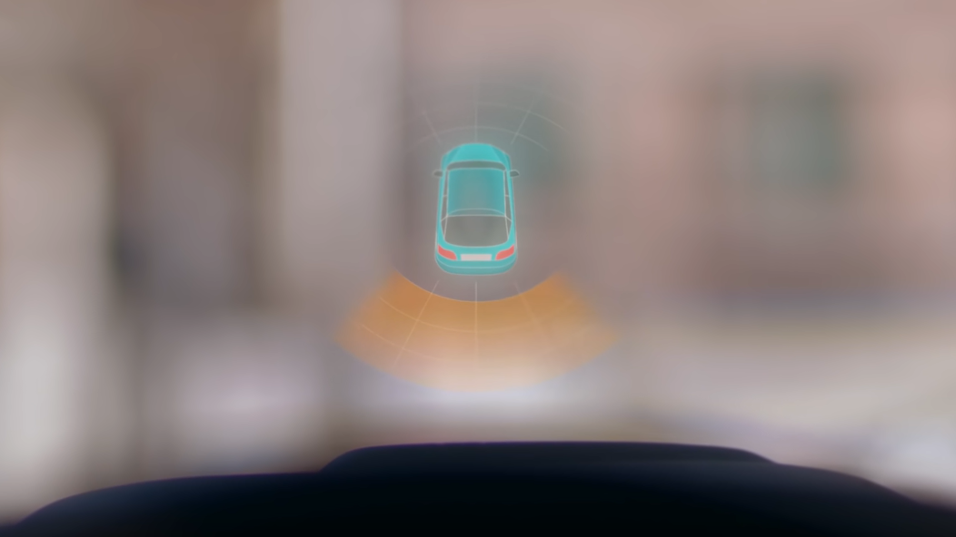
4
관련 연구 및 사례
서울, 경기, 경주지역에서 운행
앞/뒤 자리에 설치된 태블릿을 통해 의사소통
고요한 택시
2017 현대차그룹 R&D 페스티벌 대상 아이디어
청각장애인을 위한 차량 주행 지원 시스템(ATC)
청각 정보를 전방표시장치(HUD)에 시각화
핸들내 진동 장치를 통해 인지
조용한 택시

Slide 5








5
시스템 수행 시나리오
경적 감지
주행 중
데이터 수집
데이터 처리
신호 출력
운전자 인식
장애물 감지

Slide 6
6
시스템 구성도
데이터 수집
System
데이터 처리
System
데이터 출력System
소리 센서를 통한
평균 소음 정보 수집
특정 크기 이상의
소음 감지(경적)
다중 데이터 처리
소리
진동 신호
변환 및 출력
장애물
존재 여부 판단
장애물까지의
거리 측정
LED 신호
변환 및 출력
거리 센서를 통한
후방 주행 감지
거리
주행 중
치명적 에러 처리
오류 처리
System

Slide 7
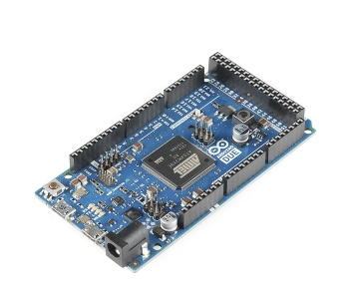
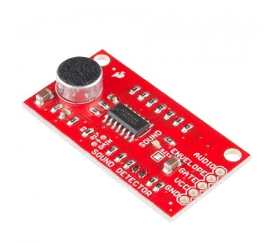
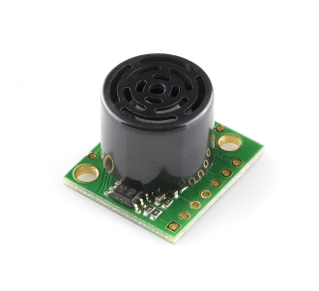

7
개발 환경
H/W
S/W
Arduino Due
Sound Detector
Range Finder
Arduino IDE
32bit ARM Coretex MCU
정밀한 ADC 내장
52개의 Digital Pin
12개의 Analog Pin
IDE 프로그래밍
3.3V 기반
소리 이진 표시
진폭 아날로그 표시
3.3V 호환
정밀한 거리 센싱
4kHz 초음파 센서
아날로그-디지털 핀 사용가능
2.5 V – 5.5V 호환
공급 전력 2mA
아두이노 개발 소프트웨어

Slide 8
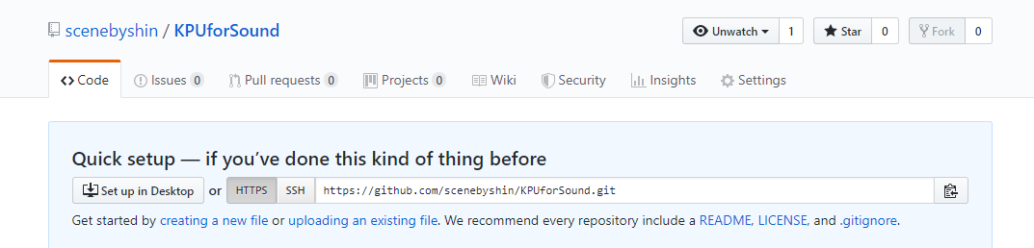

8
개발 환경
GitHub Collaborator Project URL
https://github.com/scenebyshin/KPUforSound.git
박현욱 : gusdnr9875
신용원 : scenebyshin
김진엽 : jinyeob
GitHub

Slide 9
9
개발 방법
ㆍ보드 내 전력 공급에 대한 방법 강구
ㆍ센서 모듈 사용법 / IDE 프로그래밍 학습
ㆍ팀 코딩 규칙 확립
ㆍ구현에 필요한 물품 리스트화
1. 계획/요구분석 단계
ㆍ데이터 처리 내부 시스템 FlowChart 도식화
ㆍ평균 소음정보 수집/소음 판단 알고리즘 토의
ㆍ후방 주행 여부 판단 방법에 대한 토의
ㆍ테스트 개발용 모듈 확보
2. 설계 단계
ㆍ소리 데이터 처리 System 개발
ㆍ거리 데이터 처리 System 개발
ㆍ데이터 출력 System 개발
ㆍ테스트 개발 완료 후 데모 개발
3. 구현 단계

Slide 10
10
개발 방법
ㆍ실제 주행 테스트
ㆍ정확도 문제 해결
ㆍ오류 및 에러 검출
ㆍ실제 제약사항 판단 및 해결방안 탐색
4. 테스트 단계
5. 유지보수 단계
ㆍ오류처리 System 개발
ㆍ방수/충격완화 방안 탐색
ㆍ3D 프린터 / 3D 펜을 이용한 센서 모델링
ㆍ소형 차체 프레임 제작
ㆍ시연 영상 제작
ㆍ최종보고서 및 패키징(문서, 시연자료 등)
6. 최종 모델링

Slide 11




11
업무 분담
박현욱
신용원
김진엽
평균 소음정보 수집
다중 데이터 처리
후방감지 예외/오류 처리
특정 크기 이상의 소음 감지
장애물 존재 여부 판단
데이터→진동/LED 신호 변환
주행 중 에러발생시 초기화 처리
후방 주행 감지
장애물까지의 거리 측정
경적감지 예외/오류처리
팀 회의 일정 관리
차체 모델링
발표 자료 작성
회계
센서 모델링
자료 백업

Slide 12
12
수행 일정
 | 추진 사항 | 12월 | 1월 | 2월 | 3월 | 4월 | 5월 | 6월 | 7월 | 8월 | 9월
계획단계 | 개발관련 토의, 코딩 규칙 확립
요구분석단계 | 물품 리스트화
설계단계 | 시스템 도식화, 알고리즘 토의
구현단계 | 처리 / 출력 SYSTEM 개발
테스트단계 | 주행테스트를 통한 오류 검출
유지보수단계 | 오류처리 및 환경제약 해결
최종모델링 | 작품 모델링 및 데모시연 준비

Slide 13
13
필요기술 및 참고문헌
Sound Detector Tutorial
Sound Detector Tutorial & Open Source
https://github.com/sparkfun/Sound_Detector
https://learn.sparkfun.com/tutorials/sound-detector-hookup-guide
https://www.sparkfun.com/tutorials/263
Range Finder Tutorial
Sparkfun Web site Tutorial
https://www.sparkfun.com/tutorials/263
https://www.sparkfun.com/tutorials/263
Arduino
Book
모두의 아두이노(누구나 쉽게 배우는 전자 회로 공작과 프로그래밍)
Website : MechaSolution Blog & Cafe
https://cafe.naver.com/mechawiki
https://blog.naver.com/roboholic84

Slide 14
14
Thank YOU

